Slide 1
PEMROGRAMAN GRAFIS JAVA 2D New
Agus darmawan M.kom

Slide 2
Java 2D
Sebenarnya, hampir semua bahasa pemrograman modern memiliki dukungan untuk menggambar di layar, antara lain Java, C/C++, Pascal, Visual Basic, LISP, bahkan Prolog. Pada kesempatan ini, akan digunakan bahasa pemrograman Java untuk melakukan eksperimen grafika 2D.
Pertanyaannya: “Mengapa Java?” Bahasa pemrograman Java sudah semakin banyak digunakan baik dalam aplikasi maupun dalam materi pembelajaran. Hal ini menyebabkan library tambahan Java, seperti Java2D/3D, cocok digunakan untuk mempelajari grafika komputer. Selain itu, aplikasi multimedia Java banyak digunakan sebagai bahasa pengembang pilihan pertama.

Slide 3
Model Geometri
Library Java2D telah menyediakan method-method untuk menggambar bentuk-bentuk geometri standar seperti garis, lingkaran, elips, segiempat, dsb. Sebuah objek geometri dapat di-render dengan mengimplementasikan interface Shape. Graphics2D memiliki method draw(Shape s) dan fill(Shape s) untuk menggambar bentuk outline dan bentuk penuh sebuah objek geometri. Java 2D dapat membentuk bentuk-bentuk geometri dasar, kemudian menggabungkannya untuk membentuk objek lain yang lebih kompleks [2]. Hierarki class Shape dapat dilihat pada gambar 3.1.

Slide 4
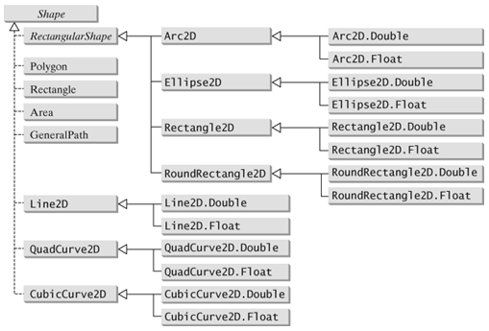
Model Geometri
Gambar 3.1 Hierarki Class Shape

Slide 5
Model Geometri
Class Line2D, QuadCurve2D, CubicCurve2D, Rectangle2D, RoundRectangle2D, Arc2D, dan Ellipse2D merupakan abstract class. Masing-masing memiliki dua inner subclasses: X.Double dan X.Float, yang masing-masing menyatakan nilai koordinatnya menggunakan tipe data double atau float. Sebagai contoh, Line2D.Double dan Line2D.Float adalah 2 sub-classes dari Line2D. Kedua class tersebut sama-sama menggambar garis, tetapi berbeda dalam representasi nilai koordinatnya. Untuk membuat sebuah objek Line2D dengan tipe double, gunakan constructor:
Line2D line = new Line2D.Double(x1, y1, x2, y2);

Slide 6
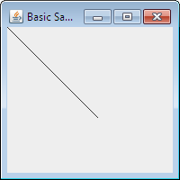
Class Line2D
import java.awt.*;
import javax.swing.*;
import java.awt.geom.*;
public class BasicSample2D extends JPanel{
public static void main(String[] args){
JFrame f = new JFrame("Basic Sample 2D");
BasicSample2D bs = new BasicSample2D();
f.getContentPane().add("Center",bs);
f.pack();
f.setSize(new Dimension(200,200));
f.setVisible(true);
}
public void paintComponent(Graphics g){
// Cast Graphics to Graphics2D
Graphics2D g2d = (Graphics2D)g;
Shape s = new Line2D.Double(0, 0, 100, 100);
g2d.draw(s); // outline
//g2d.fill(s); // solid
}
}

Slide 7
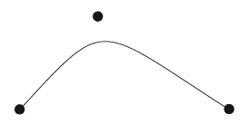
QuadCurve2D
QuadCurve2D merepresentasikan sebuah quadratic curve yang didefinisikan dengan tiga buah titik kontrol. Titik pertama dan terakhir merupakan titik-titik ujung kurva. Titik kedua biasanya tidak terletak pada kurva, tetapi menunjukkan kelengkungan kurva, seperti ditunjukkan pada gambar 3.2.
Gambar 3.2 QuadCurve2D didefinisikan dengan 3 titik kontrol
Sebuah objek QuadCurve2D dapat diciptakan dengan constructor:
QuadCurve2D quad = new QuadCurve2D.Double(x1,y1,x2,y2,x3,y3);

Slide 8
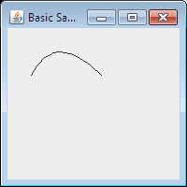
QuadCurve2D
import java.awt.*;
import javax.swing.*;
import java.awt.geom.*;
public class BasicSample2D extends JPanel{
public static void main(String[] args){
JFrame f = new JFrame("Basic Sample 2D");
BasicSample2D bs = new BasicSample2D();
f.getContentPane().add("Center",bs);
f.pack();
f.setSize(new Dimension(200,200));
f.setVisible(true);
}
public void paintComponent(Graphics g){
// Cast Graphics to Graphics2D
Graphics2D g2d = (Graphics2D)g;
Shape s = new QuadCurve2D.Double(25, 50,50,0,100, 50);
g2d.draw(s); // outline
//g2d.fill(s); // solid
}
}

Slide 9
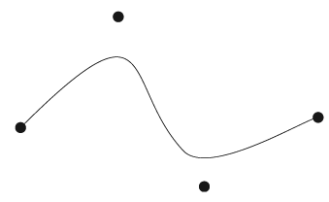
CubicCurve2D
CubicCurve2D merepresentasikan kurva cubic Bezier yang didefinisikan dengan 4 titik kontrol. Sama seperti quadratic curve, titik kontrol pertama dan terakhir adalah titik ujung kurva. Dua titik kontrol di antaranya mendefinisikan bentuk kelengkungan kurva, dan tidak terletak pada kurva, seperti ditunjukkan pada gambar 3.3.
CubicCurve2D quad = new CubicCurve2D.Double(x1,y1,x2,y2,x3,y3,y4,y5);
Gambar 3.3 CubicCurve2D didefinisikan dengan 4 titik kontrol

Slide 10
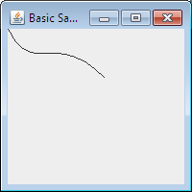
CubicCurve2D
import java.awt.*;
import javax.swing.*;
import java.awt.geom.*;
public class BasicSample2D extends JPanel{
public static void main(String[] args){
JFrame f = new JFrame("Basic Sample 2D");
BasicSample2D bs = new BasicSample2D();
f.getContentPane().add("Center",bs);
f.pack();
f.setSize(new Dimension(200,200));
f.setVisible(true);
}
public void paintComponent(Graphics g){
// Cast Graphics to Graphics2D
Graphics2D g2d = (Graphics2D)g;
Shape s = new CubicCurve2D.Double(0,0,25,50,50,0,100, 50);
g2d.draw(s); // outline
//g2d.fill(s); // solid
}
}

Slide 11
Rectangle2D
Rectangle2D mendefinisikan bentuk segi empat, didefinisikan dengan sebuah titik ujung pertama dan panjang dan lebar dari bentuk segi empat tersebut. Bentuk ini diciptakan dengan constructor:
Rectangle2D ri = new Rectangle(x0,y0,length,width);
Rectangle2D rd = new
Rectangle2D.Double(x0.0,y0.0,length.0,width.0);
Rectangle2D rf = new
Rectangle2D.Float((x0)f,(y0)f,(length)f,(width)f);

Slide 12
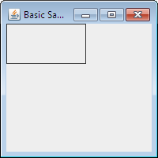
Rectangle2D
import java.awt.*;
import javax.swing.*;
import java.awt.geom.*;
public class BasicSample2D extends JPanel{
public static void main(String[] args){
JFrame f = new JFrame("Basic Sample 2D");
BasicSample2D bs = new BasicSample2D();
f.getContentPane().add("Center",bs);
f.pack();
f.setSize(new Dimension(200,200));
f.setVisible(true);
}
public void paintComponent(Graphics g){
// Cast Graphics to Graphics2D
Graphics2D g2d = (Graphics2D)g;
Shape s = new Rectangle2D.Double(0,0,100, 50);
g2d.draw(s); // outline
//g2d.fill(s); // solid
}
}

Slide 13
RoundRectangle2D
RoundRectangle2D mendefinisikan bentuk segi empat dengan bentuk ujung membulat. Dua parameter tambahan dari Rectangle2D menspesifikasikan lebar dan tinggi bentuk membulat tersebut. Sebagai contoh, constructor berikut menciptakan bentuk round rectangle dengan dimensi 5x5:
RoundRectangle2D rrect = new
RoundRectangle2D.Double(x0,y0,length,width,sudut1,sudut2);

Slide 14
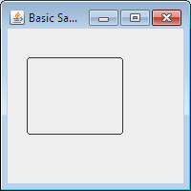
RoundRectangle2D
import java.awt.*;
import javax.swing.*;
import java.awt.geom.*;
public class BasicSample2D extends JPanel{
public static void main(String[] args){
JFrame f = new JFrame("Basic Sample 2D");
BasicSample2D bs = new BasicSample2D();
f.getContentPane().add("Center",bs);
f.pack();
f.setSize(new Dimension(200,200));
f.setVisible(true);
}
public void paintComponent(Graphics g){
// Cast Graphics to Graphics2D
Graphics2D g2d = (Graphics2D)g;
Shape s = new RoundRectangle2D.Double(20,30,100,80,5,5);
g2d.draw(s); // outline
//g2d.fill(s); // solid
}
}

Slide 15
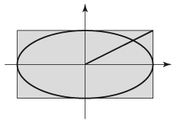
Ellipse2D
Ellipse2D mendefinisikan bentuk elips penuh dengan constructor: Ellipse2D ellipse = new Ellipse2D.Float((xup)f,(yup)f,(xbr)f,(ybr)f);
Empat parameter dari constructor tersebut mendefinisikan koordinat titik kiri atas
(up=upper left) dan kanan bawah (br=bottom right) dari boundary box elips tersebut.
Gambar 3.4 Elips dengan boundary box-nya

Slide 16
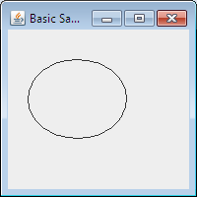
Ellipse2D
import java.awt.*;
import javax.swing.*;
import java.awt.geom.*;
public class BasicSample2D extends JPanel{
public static void main(String[] args){
JFrame f = new JFrame("Basic Sample 2D");
BasicSample2D bs = new BasicSample2D();
f.getContentPane().add("Center",bs);
f.pack();
f.setSize(new Dimension(200,200));
f.setVisible(true);
}
public void paintComponent(Graphics g){
// Cast Graphics to Graphics2D
Graphics2D g2d = (Graphics2D)g;
Shape s = new Ellipse2D.Double(20,30,100,80);
g2d.draw(s); // outline
//g2d.fill(s); // solid
}
}

Slide 17
Arc2D
Arc2D mendefinisikan bentuk busur elips dengan constructor:
Arc2D arc = new
Arc2D.Float((xup)f,(yup)f,(xbr)f,(ybr)f,(Ɵ1)f,(Ɵ2)f,Arc2D.P
IE);
Sama seperti elips, empat parameter pertama dari constructor tersebut mendefinisikan koordinat titik kiri atas (up=upper left) dan kanan bawah (br=bottom right) dari boundary box elips tersebut. Dua parameter berikutnya menyatakan range sudut yang dibentuk oleh busur (dalam derajat). Parameter terakhir menunjukkan tiga pilihan penutupan busur: OPEN, CHORD, atau PIE.

Slide 18
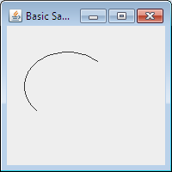
Arc2D
import java.awt.*;
import javax.swing.*;
import java.awt.geom.*;
public class BasicSample2D extends JPanel{
public static void main(String[] args){
JFrame f = new JFrame("Basic Sample 2D");
BasicSample2D bs = new BasicSample2D();
f.getContentPane().add("Center",bs);
f.pack();
f.setSize(new Dimension(200,200));
f.setVisible(true);
}
public void paintComponent(Graphics g){
// Cast Graphics to Graphics2D
Graphics2D g2d = (Graphics2D)g;
Shape s = new Arc2D.Double(20,30,100,80,45,180,0);
g2d.draw(s); // outline
//g2d.fill(s); // solid
}
}

Slide 19
Class Polygon
Class Polygon hanya dapat mendefinisikan koordinat titik dengan tipe data integer. Poligon didefinisikan dengan constructor:
Polygon(int[] xcoords, int[] ycoords, int npoints);
Kedua array integer mendefinisikan vertex pembentuk polygon. Titik pertama dan titik terakhir kemudian dihubungkan membentuk kurva tertutup.

Slide 20
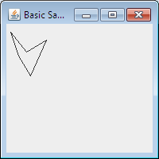
Class Polygon
import java.awt.*;
import javax.swing.*;
import java.awt.geom.*;
public class BasicSample2D extends JPanel{
public static void main(String[] args){
JFrame f = new JFrame("Basic Sample 2D");
BasicSample2D bs = new BasicSample2D();
f.getContentPane().add("Center",bs);
f.pack();
f.setSize(new Dimension(200,200));
f.setVisible(true);
}
public void paintComponent(Graphics g){
// Cast Graphics to Graphics2D
Graphics2D g2d = (Graphics2D)g;
int xPts[] = {5, 25, 50, 30, 15, 5};
int yPts[] = {10, 35, 20, 65, 40, 10};
Shape s = new Polygon(xPts, yPts,xPts.length);
g2d.draw(s); // outline
//g2d.fill(s); // solid
}
}

Slide 21
Constructive Area Geometry
AREA KONTRUKSI GEOMETRI
Satu cara untuk membuat bentuk lebih kompleks adalah dengan mengkombinasikan beberapa bentuk sebelumnya (objek geometri). Cara ini dikenal sebagai geometri area konstruktif (constructive area geometry). Kelas Area didesain untuk menghasilkan geometri area konstruktif
void add(Area a) void intersect(Area a) void subtract(Area a) void exclusiveOr(Area a)

Slide 22
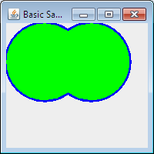
void add(Area a)
public void paintComponent(Graphics g){
Graphics2D g2 = (Graphics2D)g;
Shape s1 = new Ellipse2D.Double(0, 0, 100, 100);
Shape s2 = new Ellipse2D.Double(60, 0, 100, 100);
Area a1 = new Area(s1);
Area a2 = new Area(s2);
BasicStroke bsThickLine = new BasicStroke(5.0f);
g2.setStroke(bsThickLine);
g2.setPaint(Color.blue);
g2.draw(s1);
g2.draw(s2);
a2.add(a1);
g2.setPaint(Color.green);
g2.fill(a2);
}
}
import java.awt.*;
import javax.swing.*;
import java.awt.geom.*;
public class BasicSample2D extends JPanel{
public static void main(String[] args){
JFrame f = new JFrame("Basic Sample 2D");
BasicSample2D bs = new BasicSample2D();
f.getContentPane().add("Center",bs);
f.pack();
f.setSize(new Dimension(200,200));
f.setVisible(true);
}

Slide 23
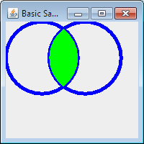
void intersect(Area a)
public void paintComponent(Graphics g){
Graphics2D g2 = (Graphics2D)g;
Shape s1 = new Ellipse2D.Double(0, 0, 100, 100);
Shape s2 = new Ellipse2D.Double(60, 0, 100, 100);
Area a1 = new Area(s1);
Area a2 = new Area(s2);
BasicStroke bsThickLine = new BasicStroke(5.0f);
g2.setStroke(bsThickLine);
g2.setPaint(Color.blue);
g2.draw(s1);
g2.draw(s2);
a2.intersect(a1);
g2.setPaint(Color.green);
g2.fill(a2);
}
}
import java.awt.*;
import javax.swing.*;
import java.awt.geom.*;
public class BasicSample2D extends JPanel{
public static void main(String[] args){
JFrame f = new JFrame("Basic Sample 2D");
BasicSample2D bs = new BasicSample2D();
f.getContentPane().add("Center",bs);
f.pack();
f.setSize(new Dimension(200,200));
f.setVisible(true);
}

Slide 24
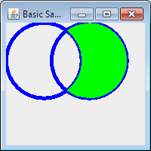
void subtract(Area a)
public void paintComponent(Graphics g){
Graphics2D g2 = (Graphics2D)g;
Shape s1 = new Ellipse2D.Double(0, 0, 100, 100);
Shape s2 = new Ellipse2D.Double(60, 0, 100, 100);
Area a1 = new Area(s1);
Area a2 = new Area(s2);
BasicStroke bsThickLine = new BasicStroke(5.0f);
g2.setStroke(bsThickLine);
g2.setPaint(Color.blue);
g2.draw(s1);
g2.draw(s2);
a2.subtract(a1);
g2.setPaint(Color.green);
g2.fill(a2);
}
}
import java.awt.*;
import javax.swing.*;
import java.awt.geom.*;
public class BasicSample2D extends JPanel{
public static void main(String[] args){
JFrame f = new JFrame("Basic Sample 2D");
BasicSample2D bs = new BasicSample2D();
f.getContentPane().add("Center",bs);
f.pack();
f.setSize(new Dimension(200,200));
f.setVisible(true);
}

Slide 25
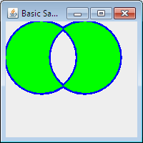
void exclusiveOr(Area a)
public void paintComponent(Graphics g){
Graphics2D g2 = (Graphics2D)g;
Shape s1 = new Ellipse2D.Double(0, 0, 100, 100);
Shape s2 = new Ellipse2D.Double(60, 0, 100, 100);
Area a1 = new Area(s1);
Area a2 = new Area(s2);
BasicStroke bsThickLine = new BasicStroke(5.0f);
g2.setStroke(bsThickLine);
g2.setPaint(Color.blue);
g2.draw(s1);
g2.draw(s2);
a2.exclusiveOr(a1); g2.setPaint(Color.green);
g2.fill(a2);
}
}
import java.awt.*;
import javax.swing.*;
import java.awt.geom.*;
public class BasicSample2D extends JPanel{
public static void main(String[] args){
JFrame f = new JFrame("Basic Sample 2D");
BasicSample2D bs = new BasicSample2D();
f.getContentPane().add("Center",bs);
f.pack();
f.setSize(new Dimension(200,200));
f.setVisible(true);
}

Slide 26
General Path
Anda telah belajar bagaimana menggambar bentuk-bentuk geometri yang terdapat dalam paket java.awt.geom. Untuk membuat objek geometri yang lebih kompleks, misalnya poligon, segitiga, atau bintang, Anda bisa menggunakan kelas lain dari paket java.awt.geom, yaitu GenaralPath. GeneralPath dimulai dari titik asal, misalnya (0,0). Untuk membuat objek dengan kelas GeneralPath, panggil dengan new GeneralPath() kemudian tambahkan segmen ke bentuk yang akan dibuat dengan menggunakan method-method berikut:

Slide 27
General Path
moveTo(float x, float y) – Memindahkan titik path sekarang ke titik path yang diinginkan.
lineTo(float x, float y) – menambahkan segmen garis ke path sekarang
quadTo(float x, float y) – menambahkan segmen kurva kuadrat ke path sekarang
curveTo(float x, float y) – menambahkan segmen kurva kubik ke path sekarang

Slide 28
General Path
Graphics2D g2 = (Graphics2D)g;
GeneralPath gp = new GeneralPath();
//Mulai dari sudut depan-bawah mobil.
gp.moveTo(60,120);
//bagian bodi bawah-depan
gp.lineTo(80,120);
//roda depan
gp.quadTo(90,140,100,120);
//bagian bodi bawah-tengah
gp.lineTo(160,120);
//roda belakang
gp.quadTo(170,140,180,120);
//bagian bodi bawah-belakang
gp.lineTo(200,120);
//bagian belakang mobil
gp.curveTo(195,100,200,80,160,80);
//atap
gp.lineTo(110,80);
//kaca depan
gp.lineTo(90,100);
//bagian hidung mobil
gp.lineTo(60,100);
//bagian depan mobil
gp.lineTo(60,120);
//menggambar mobil
g2.draw(gp);}}
import java.awt.*;
import java.awt.event.*;
import javax.swing.*;
import java.awt.font.*;
import java.awt.geom.*;
public class KelasGeneralPath extends JApplet {
public static void main(String s[]) {
JFrame frame = new JFrame();
frame.setTitle("Kelas GeneraPath");
frame.setDefaultCloseOperation(JFrame.EXIT_ON_CLOSE);
JApplet applet = new KelasGeneralPath();
applet.init();
frame.getContentPane().add(applet);
frame.pack();
frame.setVisible(true);}
public void init() {
JPanel panel = new Panel2D();
getContentPane().add(panel);}}
class Panel2D extends JPanel{
public Panel2D() {
setPreferredSize(new Dimension(500, 400));
setBackground(Color.white);}
public void paintComponent(Graphics g) {super.paintComponent(g);

Slide 29
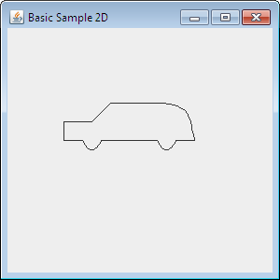
General Path

Slide 30
PAINTING
Painting adalah proses filling (pengisian) pada tampilan objek grafis dengan warna, color gradient (pencampuran warna), atau texture (warna berkontur).
color gradient (pencampuran warna),
texture (warna berkontur).
Jenis warna yang di gunkan adalah Solid Color atau Solid Color
Solid Color
Swing Color Chooser Dialog

Slide 31
GradientPaint
Gradient adalah sebuah transisi dari color yang satu ke warna yang lainnya. API 2D menyediakan sebuah pengimplementasian dari proses gradient warna biasa, yaitu java.awt.GradientPaint. kelas ini mendefinisikan warna gradient menggunakan dua point dan dua warna. Sebuah proses gradient dengan baik berpindah dari satu warna menjadi warna yang lain saat and bergerak sepanjang garis yang menghubungkan kedua point, yang dimana hal ini disebut gradient line. GradientPaint menciptakan sejumlah area warna secara paralel, mengikuti penyesuaikan yang dilewati oleh gradient line. Pada gambar dibawah ini menunjukkan proses gradient yang berjalan dari putih ke hitam abu-abu. Juga menunjukkan gradient line dan endpoints dari gradient itu sendiri.
Gambar 33. An acyclic linear gradient

Slide 32
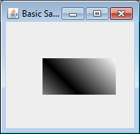
An cyclic linear gradient
import java.awt.*;
import javax.swing.*;
import java.awt.geom.*;
public class MencobaGradien extends JPanel{
public static void main(String[] args){
JFrame f = new JFrame("Basic Sample 2D");
MencobaGradien bs = new MencobaGradien();
f.getContentPane().add("Center",bs);
f.pack();
f.setSize(new Dimension(300,300));
f.setVisible(true);
}
public void paintComponent(Graphics g){
Graphics2D g2d = (Graphics2D)g;
//fill elipse2D.Double
GradientPaint warnaku = new GradientPaint(50,50,Color.black,100,0,Color.white,true);
g2d.setPaint(warnaku);
g2d.fill(new Rectangle2D.Double(50,50,100,50));
}
}

Slide 33
GradientPaint
GradientPaint bisa jadi cyclic atau acyclic. Pada sebuah acyclic GradientPint, titik mana saja diantara titik akhir dari gradient line adalah warna yang sama seperti titik akhir dari garis (gambar 33). Sedangkan cyclic GradientPaint, pewarnaan terus berlanjut atau berganti diantara akhir dari titik gradient line, dalam hal ini segmentasi dari gradient line merupakan replika dari pembentukan sebelumnya, lihat pada gambar dibawah ini.
Gambar 34. A cyclic linear gradient

Slide 34
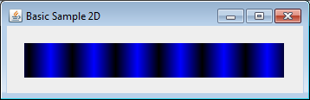
A cyclic linear gradient t
import java.awt.*;
import javax.swing.*;
import java.awt.geom.*;
public class MencobaGradien extends JPanel{
public static void main(String[] args){
JFrame f = new JFrame("Basic Sample 2D");
MencobaGradien bs = new MencobaGradien();
f.getContentPane().add("Center",bs);
f.pack();
f.setSize(new Dimension(300,300));
f.setVisible(true);
}
public void paintComponent(Graphics g){
Graphics2D g2d = (Graphics2D)g;
//fill elipse2D.Double
GradientPaint gp4 = new GradientPaint(0,25,
Color.blue,25,25, Color.black,true);
g2d.setPaint(gp4);
g2d.fillRect(20,20,300,40);
}
}

Slide 35
TexturePaint
Jenis ketiga dari Paint adalah texture fill. Pada API 2D, suatu tekstur melalui penggunaan dari sebuah image yang terus tunjukkan secara terus menerus, selayaknya lantai ruangan dengan desain keramik kotak-kotak.
Kelas java.awt.TexturePaint merepresentasikan sebuah tekstur. Anda dapat membangun sebuah TexturePaint dengan dua buah informasi berikut :
1. Image yang digunakan haruslah disuplai memalui proses BufferedImage. Ilustrasikanlah BufferedImage akan menampilkan gambar dalam kotak-kotak.
2. Rectangle2D menspesifikasikan bagaimana image tersebut akan di-replika-kan untuk membentuk tekstur.
Image tersebut di-skala-kan untuk muat didalam kotak-kotak yang ditentukan. Kotak-kotak ini diproyeksikan kembali untuk membentuk sebuah tekstur. Gambar dibawah ini, menampilkan TexturePaint sebagai tekstur dalam kotak-kotak. Catatan, image yang digunakan-dilukiskan/ditempatkan dengan tepat untuk mengisi tekstur dalam kotak.

Slide 36
TexturePaint
Gambar 36 dibawah ini, menunjukkan TexturePaint dibangun dari image yang sama. Hanya saja, dalam hal ini, kotak-kotak yang berisi tekstur lebih kecil – dan image tersebut telah diskalakan agar muat dengan frame.
Gambar 36. A texture with a small texture rectangle
Menciptakan texturePaint adalah semudah menspesifikasikan suatu image dan sebuah kotak :
Public TexturePaint(BufferedImage txtr, Rectangle2D anchor)
Konstruktor ini menciptakan TextureImage yang mrupakan replika dari image yang disuplai menggunakan kotak Anchor
Anda dapat mendapatkan sebuah image dan kotak dari TexturePaint melalui metode berikut ini :
Public BufferedImage get Image()
Pulic Rectangle2D getAnchorRect()

Slide 37
Solid Color
Kelas java.awt.Color diimplementasikan ke antarmuka Paint. Dengan demikian jenis Color apa saja dapat digunakan untuk mengisi bidang dari sebuah shape. penanganan dari proses pewarnaan adalah kemungkinan besar yang dapat terus dikembangkan. Pada saat ini, perhatikan kelas-kelas dari Color yang menyertakan beberapa penamaan warna sebagai variabel static :
public static final Color white;
public static final Color lightGray;
public static final Color gray;
public static final Color darkGray;
public static final Color black;
public static final Color red;
public static final Color pink;
public static final Color orange;
public static final Color yellow;
public static final Color green;
public static final Color magenta;
public static final Color cyan;
apabila anda tidak menemui warna yang disukai, maka kita dapat membuat warna yang baru dengan menspesifikasikan values dari warna merah, hijau dan biru. Warna yang diciptakan memalui cara ini merupakan bagian dari warna standard RGB yang disebut dengan isitilah sRGB.

Slide 38
Solid Color
Anda dapat menciptakan warna menggunakan nilai integer atau float :
Public Color (int r, int g, int b)
Konstruktor ini menciptakan Color yang baru menggunakan nilai yang dispesifikasikan untuk red, green dan blue. Nilai tersebut haruslah dalam rentang dari dan sampai 255.
Public Color(float r, float g, float b)
Konstruktor ini menciptakan Color yang baru dengan menggunakan nilai dari red, green dan blue. Nilai yang akan dipakai haruslah berada dalam rentang dari 0,0 sampai 1,0.
Contoh berikut ini, membentuk sebuah pie-bentuk dari arc yang diisi dengan warna biru.

Slide 39
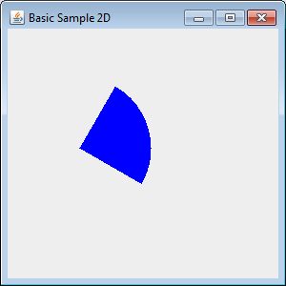
Solid Color
import java.awt.*;
import javax.swing.*;
import java.awt.geom.*;
public class SolidPaint extends JPanel{
public static void main(String[] args) {
JFrame f = new JFrame("Basic Sample 2D");
SolidPaint bs = new SolidPaint();
f.getContentPane().add("Center",bs);
f.pack();
f.setSize(new Dimension(300,300));
f.setVisible(true);
}
public void paint(Graphics g) {
Graphics2D g2 = (Graphics2D)g;
Arc2D pie = new Arc2D.Float(0, 50, 150, 150, -30, 90, Arc2D.PIE);
g2.setPaint(Color.blue);
g2.fill(pie);
}
}

Slide 40
Swing Color Chooser Dialog
Apabila anda menginginkan agar dapat mengkostumisasi pemilihan warna dalam sebuah aplikasi, Swing telah memiliki kemampuan untuk menangani hal ini. Nama dari kelas yang dimaksud adalah javax.swing.JcolorChooser. Anda dapat menggunakan kelas tersebut untuk di gabungkan dengan baris kode yang lainnya, dengan menerapkan metode static berikut ini :
Public static Color showDialog(Component component,
String title, Color initialColor)
Metode ini menampilkan dialog dari pilihan warna. Component yang disuplai digunakan sebagai komponen parent dari dialog tersebut. Dialog yang ada akan mensuplai title; pengaturan ini akan diinisialisasikan agar dpat menunjukkan initialColor yang sudah diberikan.
Contoh berikut ini mendemontrasikan penggunaan dari sebuah dialog. Anda dapat melakukan proses invoke pada warna yang dipilih dengan menekan tombol pilihan. Setelah anda melakukan pemilihan, latar belakang dari frame pada window dirubah sesuai dengan warna yang dipilih.

Slide 41
Swing Color Chooser Dialog
getContentPane().add(colorButton);
colorButton.addActionListener(new ActionListener()
{
public void actionPerformed(ActionEvent ae)
{
Color c = JColorChooser.showDialog
(RedTown.this, "Choose a color...",
getBackground());
if (c != null) getContentPane().
setBackground(c);
}
});
addWindowListener(new WindowAdapter()
{
public void windowClosing(WindowEvent we)
{
System.exit(0);
}
});
}
}
import java.awt.*;
import java.awt.event.*;
import javax.swing.*;
public class RedTown extends JFrame
{
public static void main(String[] args)
{
new RedTown();
}
public RedTown()
{
super("RedTown v1.0");
createUI();
setVisible(true);
}
protected void createUI()
{
setSize(400, 400);
setLocation(100, 100);
getContentPane().setLayout(new GridBagLayout());
JButton colorButton = new JButton("Choose a
color...");

Slide 42
STROKING
Stroke Graphisc2D ini atribut mengontrol pen-stroke digunakan untuk garis besar bentuk. Hal ini diatur melalui Graphis2D ini setStroke (). Sebuah objek Stroke mengimplementasikan interface java.awt.Stroke. Java 2D menyediakan built-in java.awt.BasicStroke. BasicStroke umum (lebar float, int topi, int bergabung, mengapung miterlimit, mengapung [] dasbor, mengapung dash_phase)
// Semua parameter adalah opsional
// Width: lebar stroke pena
// Tutup: dekorasi ujung, CAP_ROUND, CAP_SQUARE atau CAP_BUTT.
// Bergabung: dekorasi di mana dua segmen bertemu, JOIN_ROUND, JOIN_MITER, atau JOIN_BEVEL
// Miterlimit: batas untuk memangkas mitra bergabung.
// Dasbor: array mewakili pola gagah.
// Dash_phase: offset untuk memulai pola gagah

Slide 43
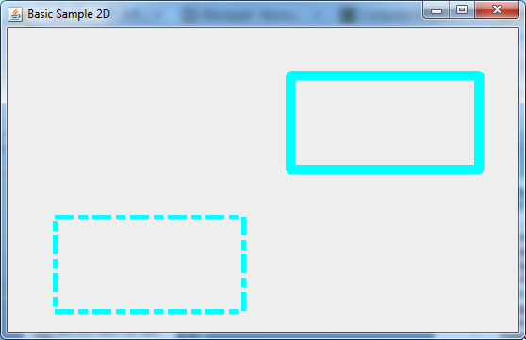
STROKING
import java.awt.*;
import javax.swing.*;
import java.awt.geom.*;
public class BasicSample2D extends JPanel{
public static void main(String[] args){
JFrame f = new JFrame("Basic Sample 2D");
BasicSample2D bs = new BasicSample2D();
f.getContentPane().add("Center",bs);
f.pack();
f.setSize(new Dimension(300,300));
f.setVisible(true);
}
public void paintComponent(Graphics g){
Graphics2D g2d = (Graphics2D)g;
g2d.setStroke(new BasicStroke(10, BasicStroke.CAP_ROUND, BasicStroke.JOIN_ROUND));
g2d.setColor(Color.CYAN);
g2d.draw(new Rectangle2D.Double(300, 50, 200, 100));
// Test dash-stroke
float[] dashPattern = {20, 5, 10, 5}; // dash, space, dash, space
g2d.setStroke(new BasicStroke(5, BasicStroke.CAP_BUTT, BasicStroke.JOIN_ROUND,
10, dashPattern, 0));
g2d.setColor(Color.CYAN);
g2d.draw(new Rectangle2D.Double(50, 200, 200, 100));
}
}

Slide 44
RENDERING & ANGLE UNITS
- Transforming
- Compositing
- Clipping
- Rendering Hints

Slide 45
Transforming
- Rotasi
- Translasi
- Perskala
- Transformasi

Slide 46
Transforming
X’= Xp + (X - Xp) cos(30⁰) - (Y-Yp) sin(30⁰)
= 10 + (10 – 10) 0,9 – (10 – 10) 0,5
= 10 + 0 – 0 = 10
Y’= Yp + (X-Xp) sin(30⁰) + (Y-Yp) cos(30⁰)
= 10 + (10 – 10) 0,5 + (10 – 10) 0,9
= 10 + 0 – 0 = 10
Hasil rotasi titik A’ (10, 10)
Titik B (30, 10)
X’= Xp + (X - Xp) cos(30⁰) - (Y-Yp) sin(30⁰)
= 10 + (30 – 10) 0,9 – (10 – 10) 0,5
= 10 + 18 – 0 = 28
Y’= Yp + (X-Xp) sin(30⁰) + (Y-Yp) cos(30⁰)
= 10 + (30 – 10) 0,5 + (10 – 10) 0,9
= 10 + 10 – 0 = 20
Hasil rotasi titik B’ (28, 20)
Titik C (10, 30)
X’= Xp + (X - Xp) cos(30⁰) - (Y-Yp) sin(30⁰)
= 10 + (10 – 10) 0,9 – (30 – 10) 0,5
= 10 + 0 +10 = 20
Y’= Yp + (X-Xp) sin(30⁰) + (Y-Yp) cos(30⁰)
= 10 + (10 – 10) 0,5 + (30 – 10) 0,9
= 10 + 0 + 18 = 28
Hasil rotasi titik C’ (20, 28)
Rotasi
Rotasi dua dimensi pada suatu objek akan memindahkan objek tersebut menurut garis melingkar. Untuk melakukan rotasi diperlukan sudut rotasi 6 dan pivot point(xp,yp). Nilai positif dari sudut rotasi menentukan arah rotasi berlawanan dengan arah jarum jam. Sedangkan sudut rotasi negative memutar objek searah dengan jarum jam.
Rotasi suatu titik terhadap pivot point (xp, yp) menggunakan bentuk trigonemetri, sebagai berikut :
x’ = x + (x – xy ) cos θ – (y – yp ) sinθ
y’ = yp + (x – xp) sin θ + (y – yp) cos θ
Berikut ini ialah contoh rotasi pada aplikasi processing:
Untuk menggambarkan rotasi suatu objek yang berupa segitiga dengan koordinat A(10,10), B(30,10), dan C(10,30) dengan sudut rotasi 30⁰ terhadap titik pusat koordinat Cartesian (10,10).
Titik A (10, 10)

Slide 47
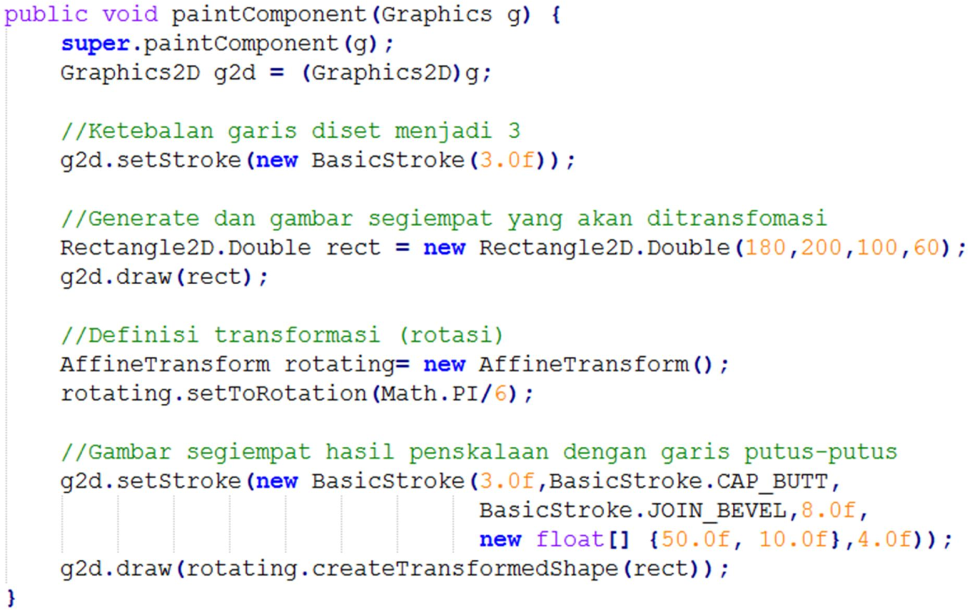
Transforming
Rotasi

Slide 48
Transforming
Translasi
Translasi Adalah memindahkan suatu objek sepanjang garis lurus dari suatu lokasi koordinat tertentu ke lokasi yang lain. Pada proses translasi Koordinat baru titik yang ditranslasi dapat diperoleh dengan menggunakan rumus :
x’ = x + tx
y’ = y + ty
Dimana
(x, y) = koordinat asal suatu objek
(x’, y’) =koordinat baru objek setelah ditranslasi.
Tx = translasi vector sumbu x
Ty = translasi vector sumbu y
Berikut aialah contoh penggunaan translasi pada aplikasi processing:
Untuk menggambarkan translasi suatu objek yang berupa segitiga dengan koordinat A(10,10), B(30,10), dan C(10,30) dengan translation vector (10,20).
Titik A(10,10)
X’= x+tx = 10+10= 20
Y’= y+ty = 10+20=30 kordinat baru A’= (20,30)
Titik B(30,10)
X’=x+tx=30+10=40
Y’=y+ty=10+20=30 koordinat baru B’=(40,30)
Titik C(10,30)
X’=x+tx=10+10=20
Y’=y+ty=30+20=50 koordinat baru B’=(20,50)

Slide 49
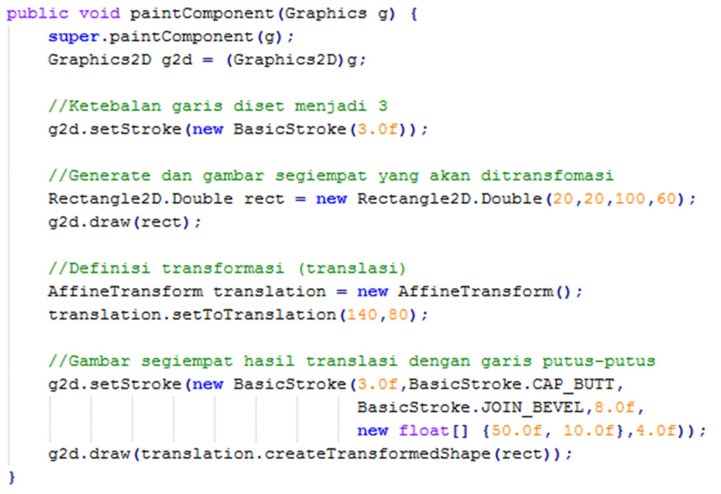
Transforming
Translasi

Slide 50
Transforming
Penskalaan
Transformasi skala adalah perubahan ukuran suatu objek. Koordinat baru diperoleh dengan melakukan perkalian nilai koordinat dengan skala factor, yaitu (sx,sy) dimana
sx = skala factor untuk sumbu x
sy = skala factor untuk sumbu y.
Koordinat baru titik yang diskala dapat
diperoleh dengan
x’ = x . sx
y’ = y . sy
Berikut aialah contoh penggunaan transformasi skala pada aplikasi processing:
Untuk menggambarkan skala suatu objek yang merupakan segi empat dengan koordinat A(10,10),
B(30,10), C(30,20), D(10,20) diskala dengan skala factor (3,2).
Koordinat A(10,10)
X’= x.sx=10.3=30
Y’= y.sy=10.2=20 A’(30,20)
Koordinat B(30,10)
X’= x.sx=30.3=90
Y’= y.sy=10.2=20 B’(90,20)
Koordinat C(30,20)
X’= x.sx=30.3=90
Y’= y.sy=20.2=40 B’(90,40)
Koordinat D(10,20)
X’= x.sx=10.3=30
Y’= y.sy=20.2=40 B’(30,40)

Slide 51
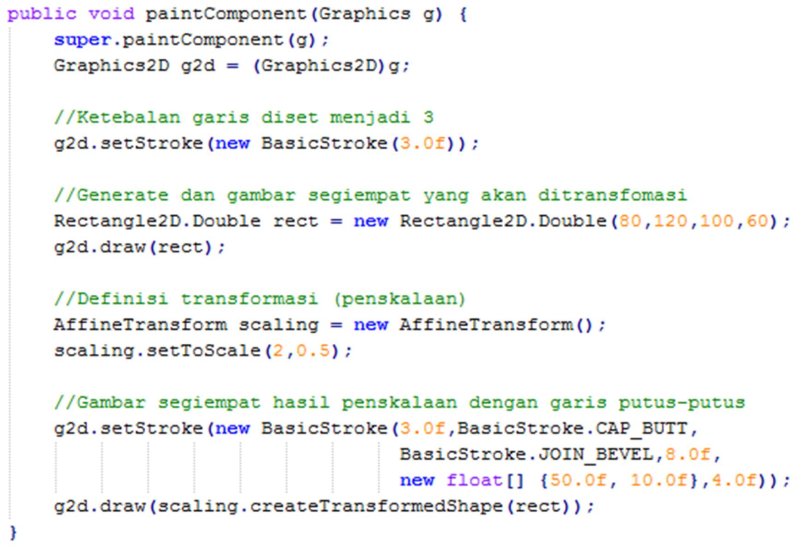
Transforming
Penskalaan

Slide 52
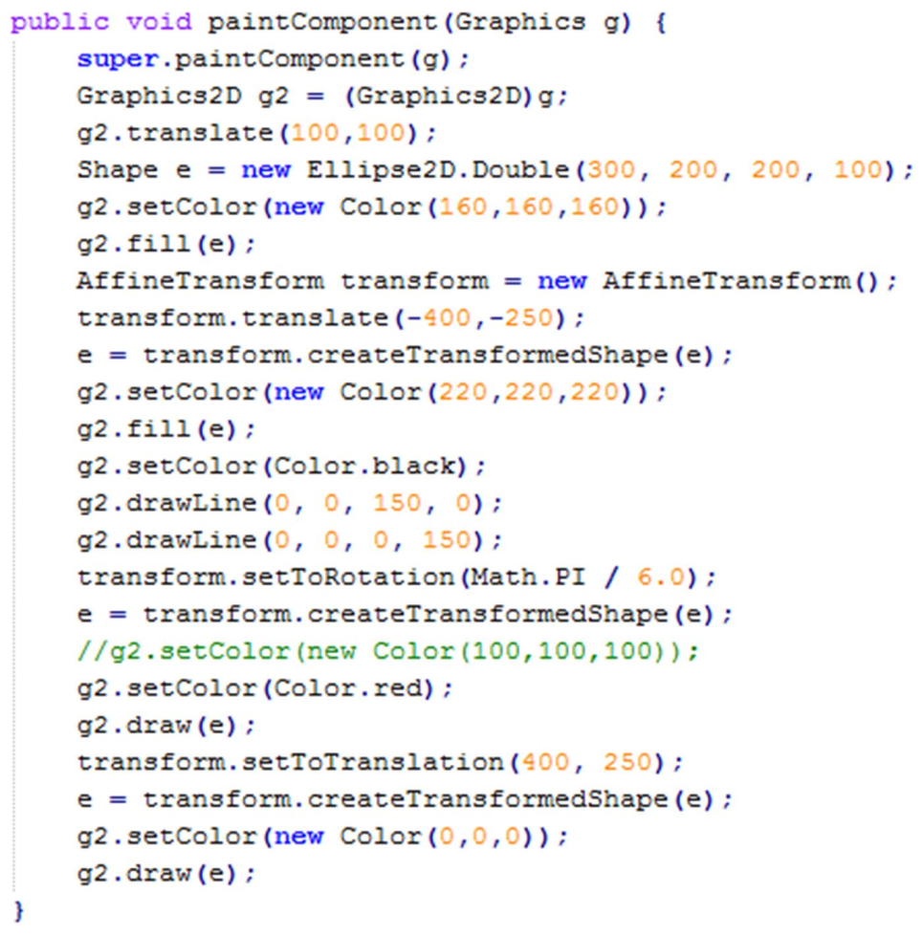
Transforming
Transformasi

Slide 53
Transforming
Transformasi

Slide 54
Compositing

Slide 55
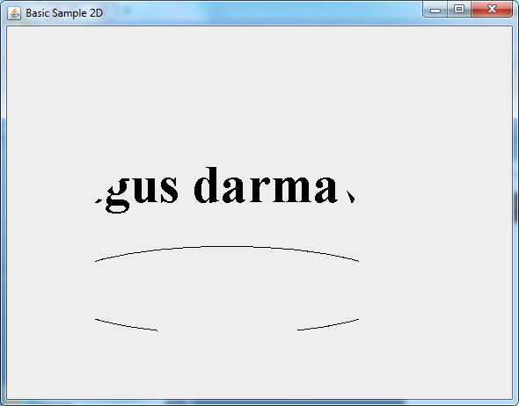
Clipping
import java.awt.*;
import javax.swing.*;
import java.awt.geom.*;
public class BasicSample2D extends JPanel{
public static void main(String[] args){
JFrame f = new JFrame("Basic Sample 2D");
BasicSample2D bs = new BasicSample2D();
f.getContentPane().add("Center",bs);
f.pack();
f.setSize(new Dimension(300,300));
f.setVisible(true);
}
public void paintComponent(Graphics g){
Graphics2D g2 = (Graphics2D)g;
GeneralPath path = new GeneralPath(GeneralPath.WIND_EVEN_ODD);
path.moveTo(100,200);
path.quadTo(250,50,400,200);
path.lineTo(400,400);
path.quadTo(250,250,100,400);
path.closePath();
g2.clip(path);
g2.setColor(Color.black);
g2.setFont(new Font("Serif",Font.BOLD,60));
g2.drawString("agus darmawan",80,200);
g2.drawOval(50,250,400,100);
}
}

Slide 56
Rendering Hints

Slide 57
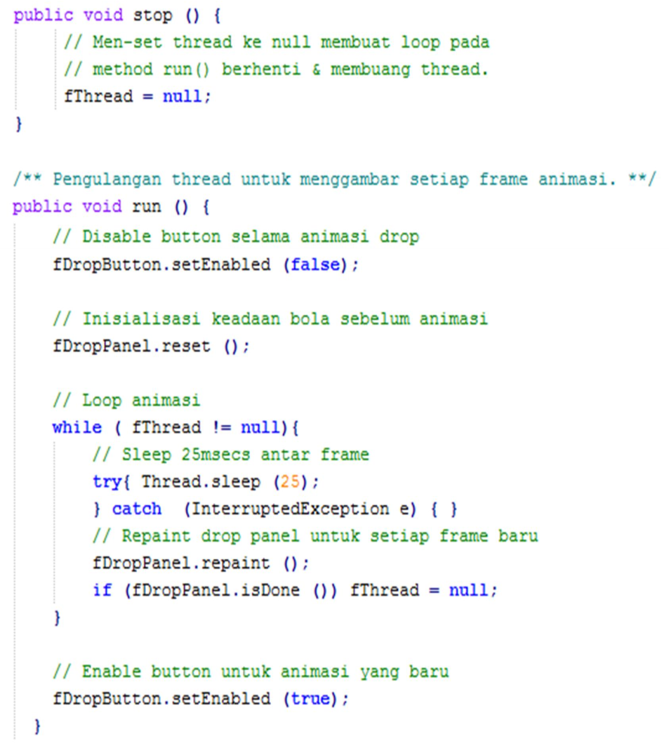
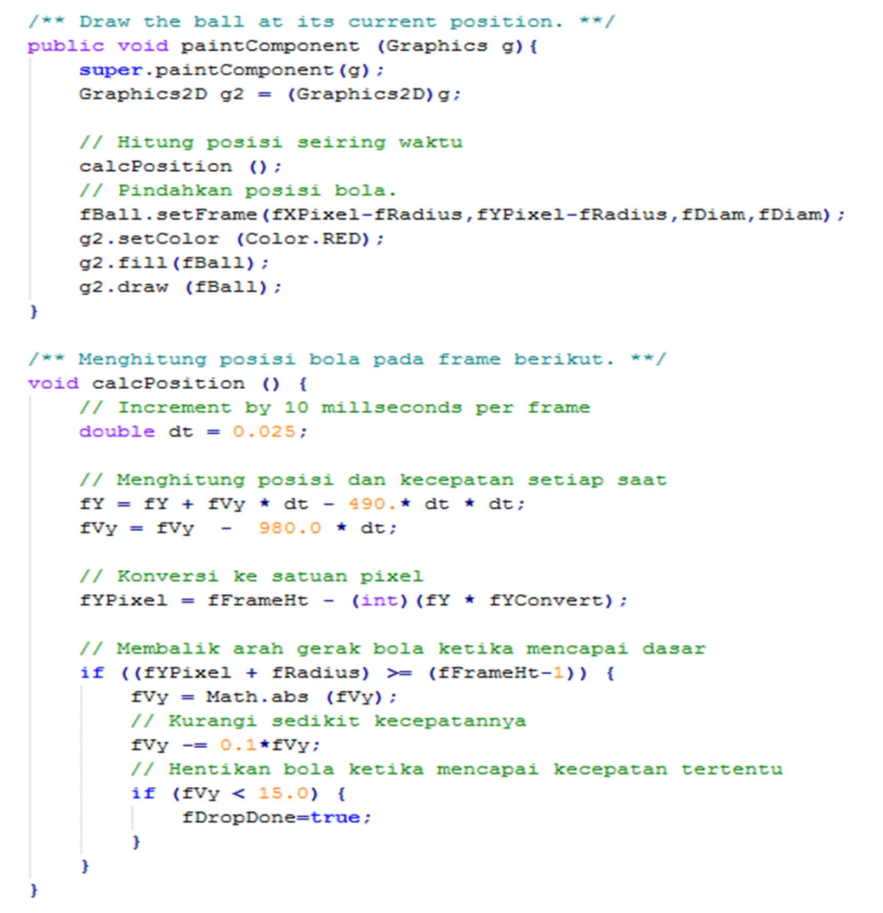
ANIMASI Sederhana

